Slide 1



Smart Surround
CAN통신 기반 Yolov8과 Boxmot을 활용한 차량 행태 인식 AI
인텔 엣지 AI SW 아카데미

Slide 2
목차
01
프로젝트 개요
05
구성도
02
팀 구성원 소개
06
진행 과정 및 결과
03
프로젝트 진행일정
07
시행착오와 해결방안
04
개발 환경
08
개발 후기

Slide 3
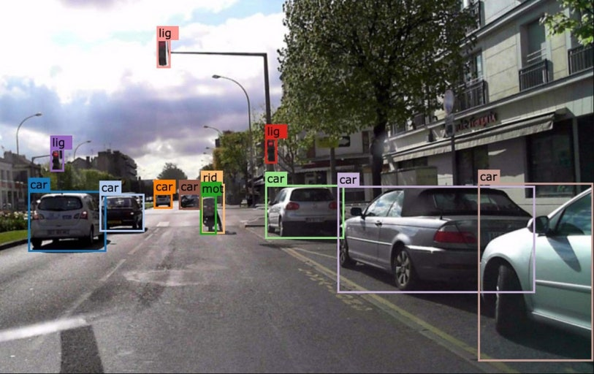

Slide 4
01
프로젝트 개요
프로젝트의 목적 및 목표
주제 선정 이유
차량 주변의 운전 행태(과속, 난폭운전, 졸음운전 등)를 실시간으로 분석하여 위험 상황을 감지
차량의 객체 인식 및 추적, 위험운전 감지 기능을 구현
CAN 통신을 통해 차량 제어 시스템과 연동하여 실제 차량 환경과 통합 가능한 시스템 구축
사고 예방 목적: 주변 차량의 위험 운전 패턴을 사전에 파악함으로써 사고 발생 가능성을 낮추고, 보다 안전한 주행 환경 조성
차량 전장 경험: 실제 차량 시스템과의 연동을 위해 중요한 CAN 통신을 직접 다뤄보며 차량 전장 시스템에 대한 실무 경험 확보

Slide 5
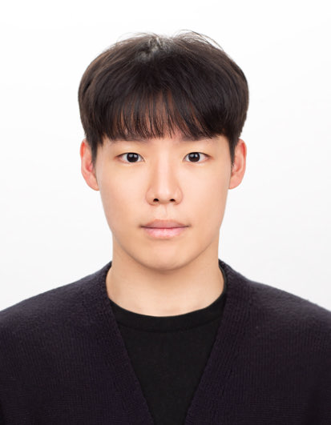
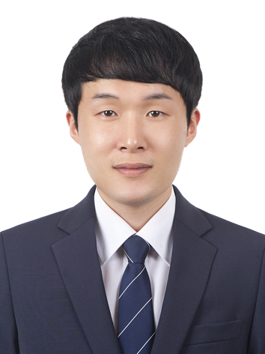
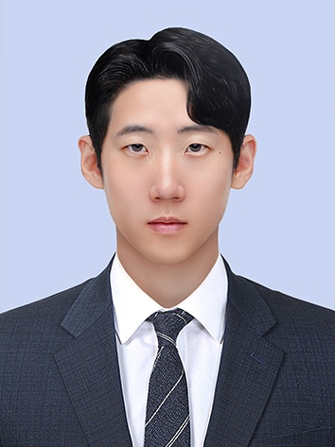
02
팀원 소개 Overflowers: 개발에 열정 넘치는 사람들
송가람
황치영
신경임
팀장
CAN통신 담당
CAN통신 담당
전체 프로젝트 관리 및
AI 알고리즘 개발
STM32보드와 CAN통신 연결 구현
STM32보드와 CAN통신 연결 구현

Slide 6
03
프로젝트 진행 일정
5.7
5.12
5.19
5.21
프로젝트 계획 수립
컴퓨터 비전 개발 진행
프로젝트 종합
보고서 작성
및 발표
하드웨어 구성, 구성도 작성, 데이터셋 선별
오브젝트 트래킹 구현,
차량 행태 인식 AI 구현
행태 인식 AI와 STM32보드에 CAN 통신 연결
프로젝트 결과 요약

Slide 7
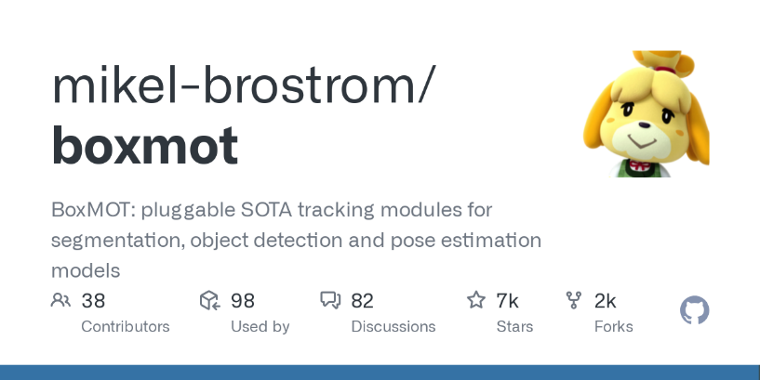




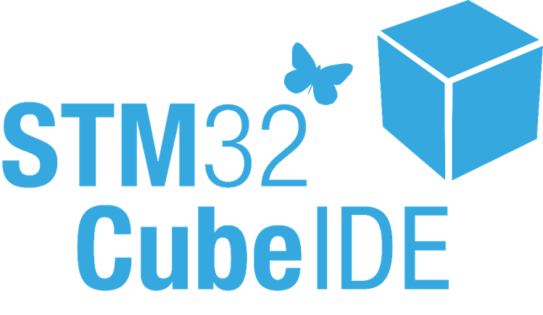
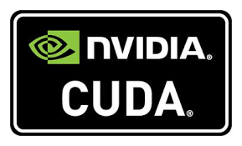
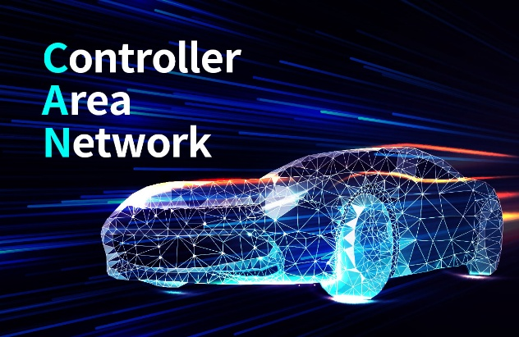
04
개발 환경
YOLOv8: 차량 객체 인식 모델
BOXMOT: Object tracking tool
Python3.10
OpenCV
C언어
STM32CubeIDE: stm32 보드 통합 개발 툴체인
CUDA: GPU 프로그래밍 모델
CAN 통신

Slide 8
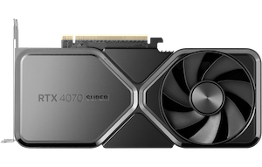
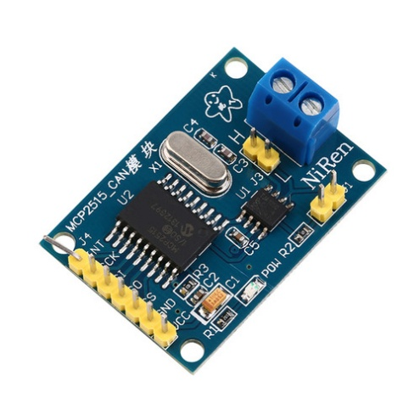
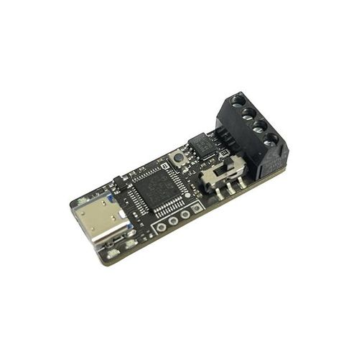
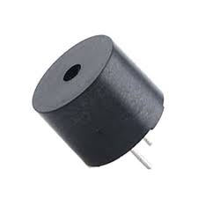
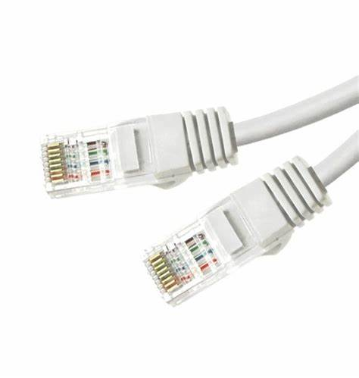
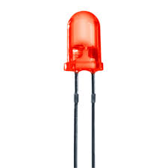
05
개발환경 – 하드웨어
RTX 4070 super
Canable: CAN 모듈 어뎁터
MCP2515: CAN 모듈
트위스트 페어 케이블
LED
부저

Slide 9
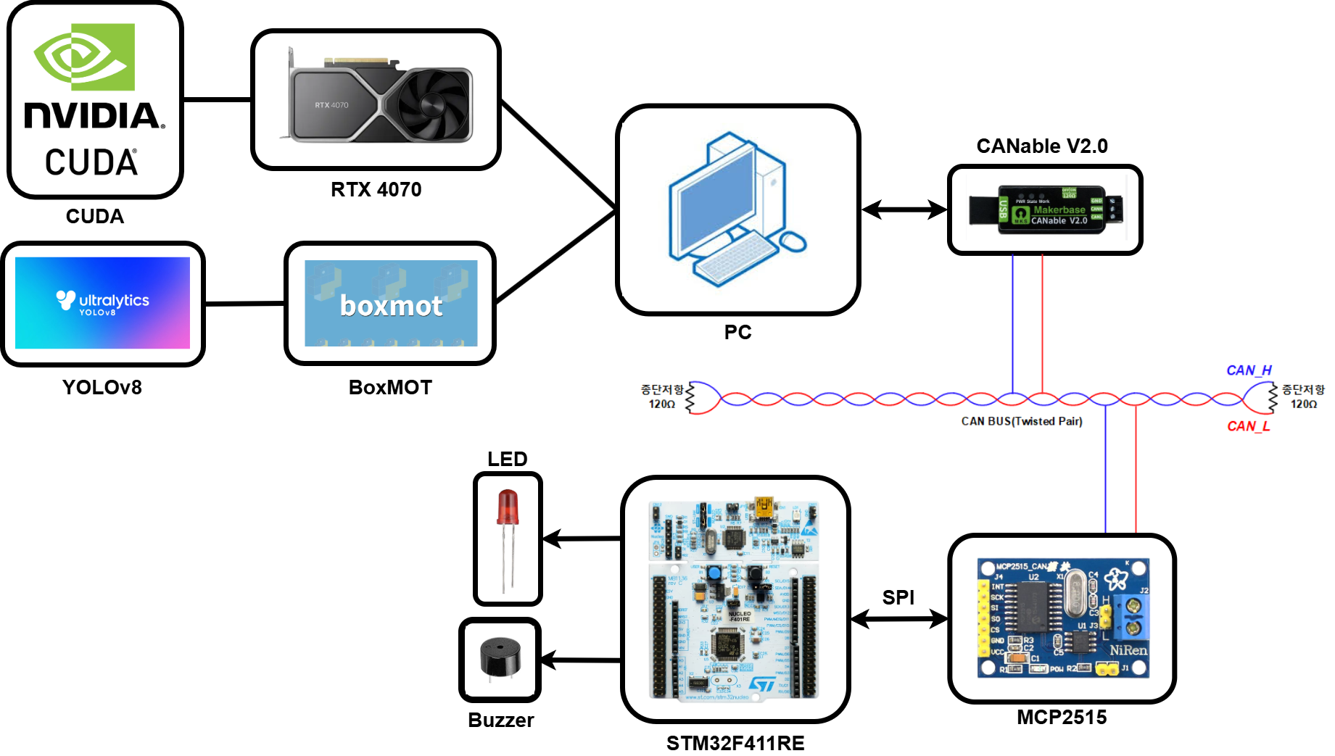
06
시스템 구성도

Slide 10
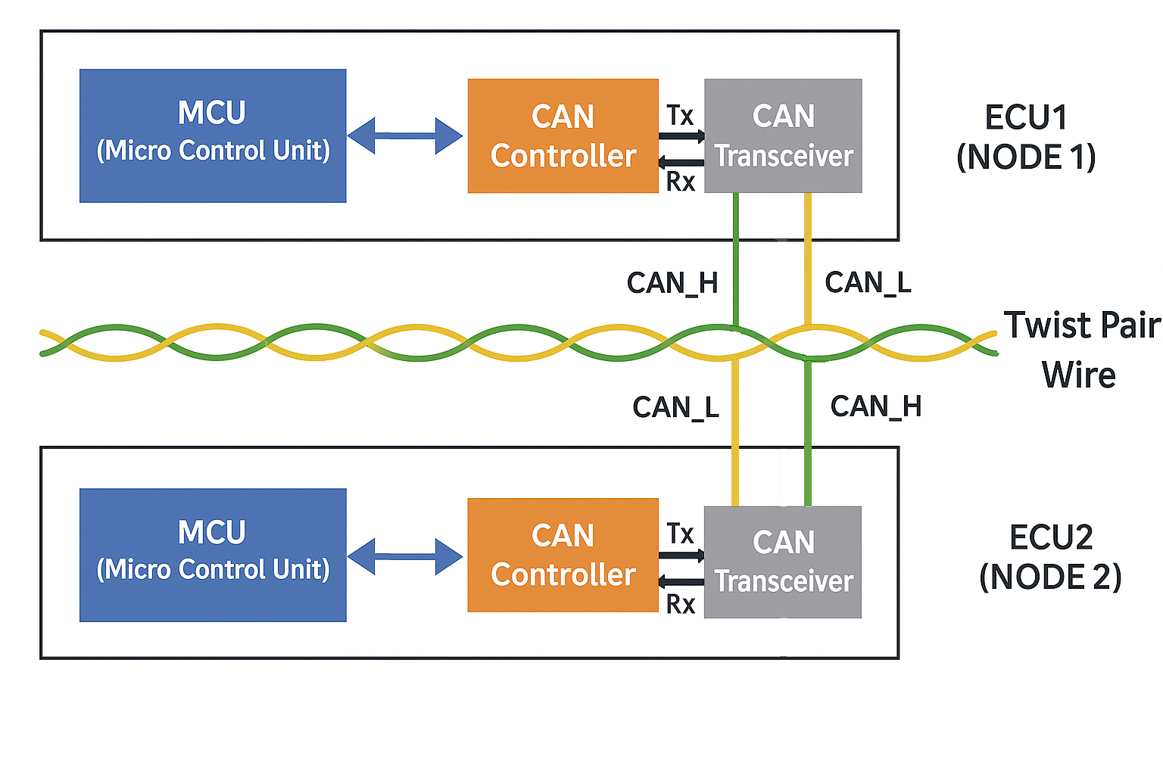
07
캔통신 구성도

Slide 11
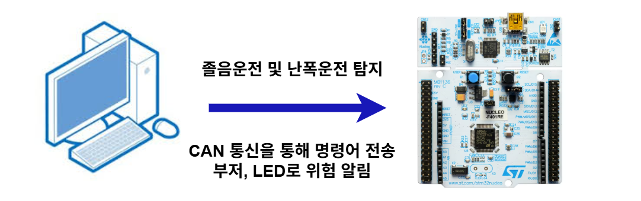
08
흐름도

Slide 12
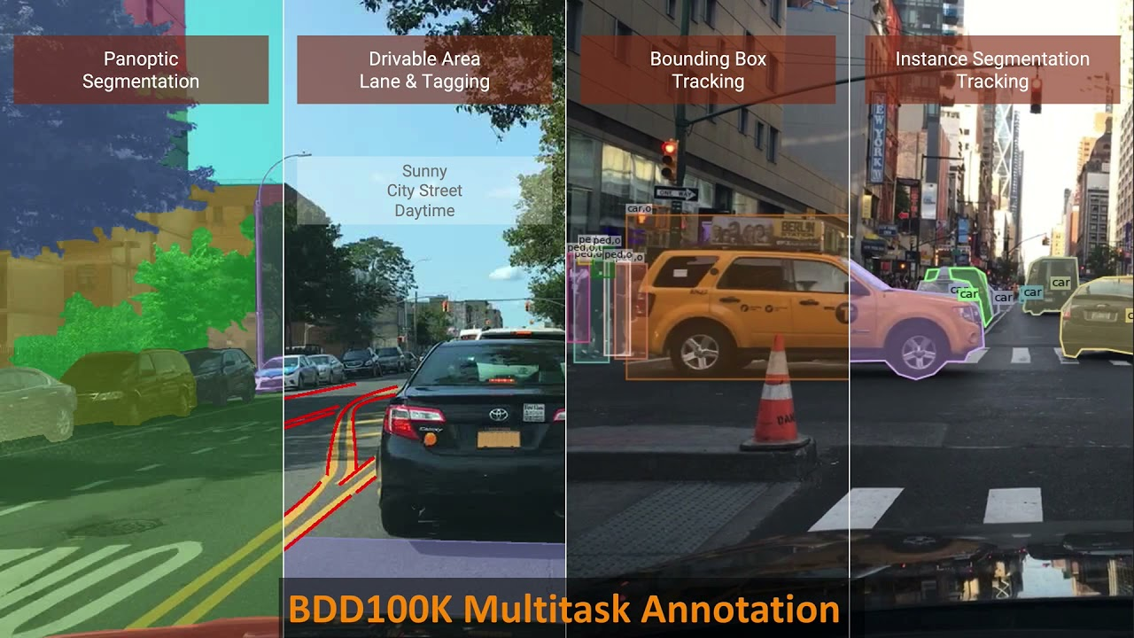
09
프로젝트 진행 과정
20%
데이터 셋 탐색
Bdd100k 데이터셋
자율주행 연구를 위해 수집된, 다양한 도로 상황이 담긴 대규모 도로 주행 영상 데이터셋
Intel real sense D415 카메라로 깊이 추정을 하여 실제 속도를 얻고 자 했으나, 실제 차량운행이 불가능하여 영상 재생으로 대체 하게 됨

Slide 13
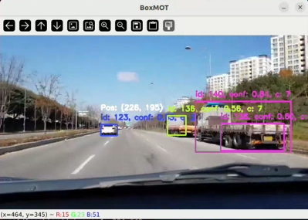
09
프로젝트 진행 과정
40%
오브젝트 트래킹 구축
Boxmot yolo-tracking
Yolo에서 탐지된 박스를 기반으로, 객체를 프레임 간 추적 해주는 오픈소스 파이썬 라이브러리
Yolov8~12 까지 사용가능
Yolov8도 충분한 성능이 나오는 것을 확인하여 Yolov8n모델을 사용
Boxmot로 충분히 객체인식이 잘 되어 Bdd100k 데이터셋은 폐기
CPU는 성능이 충분히 나오지않아 CUDA 사용

Slide 14
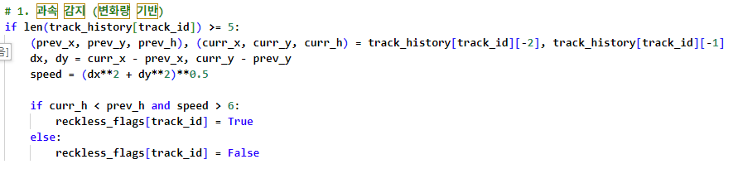
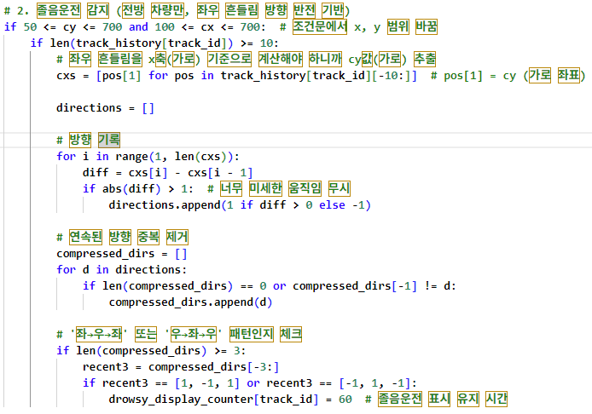
09
프로젝트 진행 과정
60%
졸음운전/과속운전 감지 알고리즘 구현
초기에 Ultra-Fast Lane Detection을 활용해 차선 인식을 시도 했으나, Boxmot 기반 파이프라인에 통합이 어려워 좌표로 대체
차량의 프레임 간 이동 거리와 시간을 기반으로 상대 속도를 계산
기준 속도를 초과하거나 흔들림이 심하면 위험 차량으로 판단
졸음운전 알고리즘은 다른 차선의 차량 판단에 오류가 발생해 픽셀을 제한하여 전방차량만 감지
프레임마다 같은 ID 차량의 바운딩 박스 중심 좌표 추적
시간 차이와 거리 차이를 이용해 프레임 간 속도 계산
기준 임계값을 초과하면 과속으로 판단
중심 좌표를 기준으로 좌,우로 지속적인 흔들림이 있으면 졸음운전으로 판단(3번 이상을 기준으로 잡음)

Slide 15
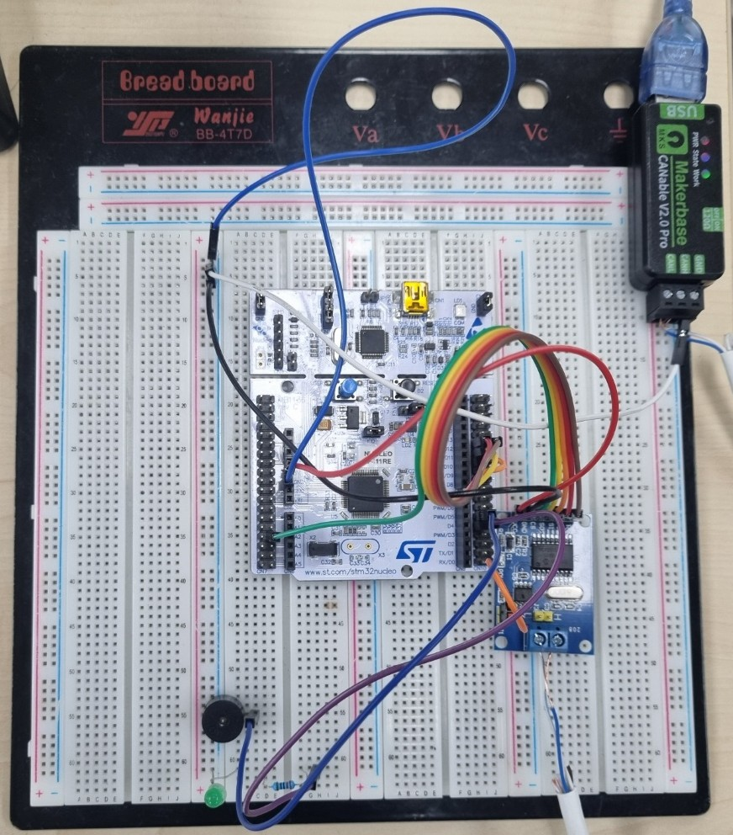
09
프로젝트 진행 과정
80%
Jetson Nano에 Boxmot 기반 객체 추적 시스템 탑제 및 CAN 통신 구현
Jetson Nano에 시스템 탑제 시도를 하였지만 실패
Jetpack 4.6.3 버전에서 제공하는 CUDA Pytorch는 파이썬3.6만 지원하고
Yolov8의 ultralytics는 파이썬 3.7이상을 요구하기에 탑재 불가능
CANable와 MCP2515 모듈을 이용하여 STM32F411 보드에 PC와 CAN통신으로 연결 구축

Slide 16

09
프로젝트 진행 과정
100%
차량 주변 인식 알고리즘과 CAN 통신 기능을 통합 시스템으로 구현
PC에서 영상을 통해 졸음운전과 과속운전 차량을 감지하면 STM32보드로 0x01,0x02 값을 송신하여 보드와 연결된 부저를 울리고, LED를 점등

Slide 17
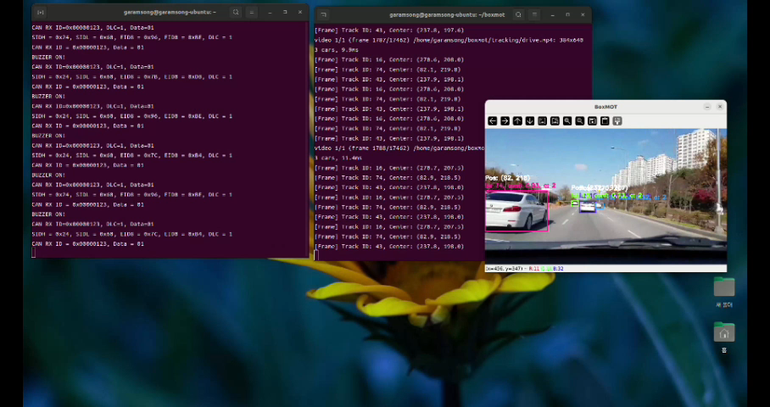
10
프로젝트 영상

Slide 18
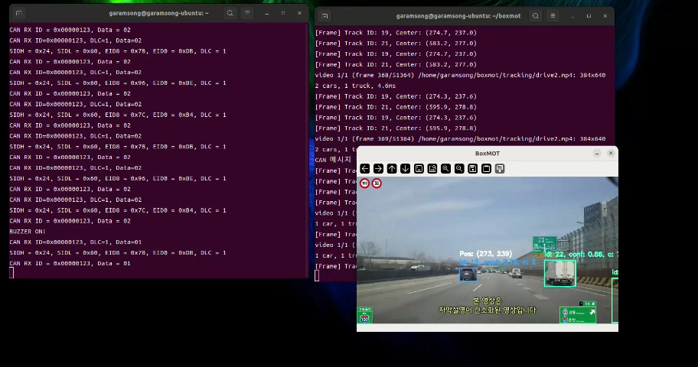
10
프로젝트 영상

Slide 19
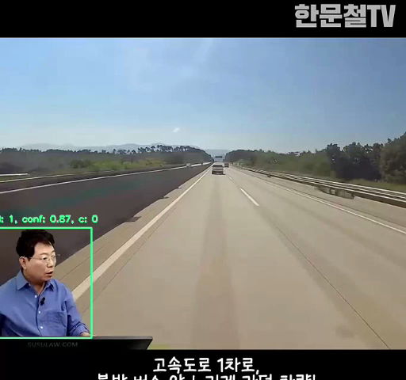
10
프로젝트 영상

Slide 20
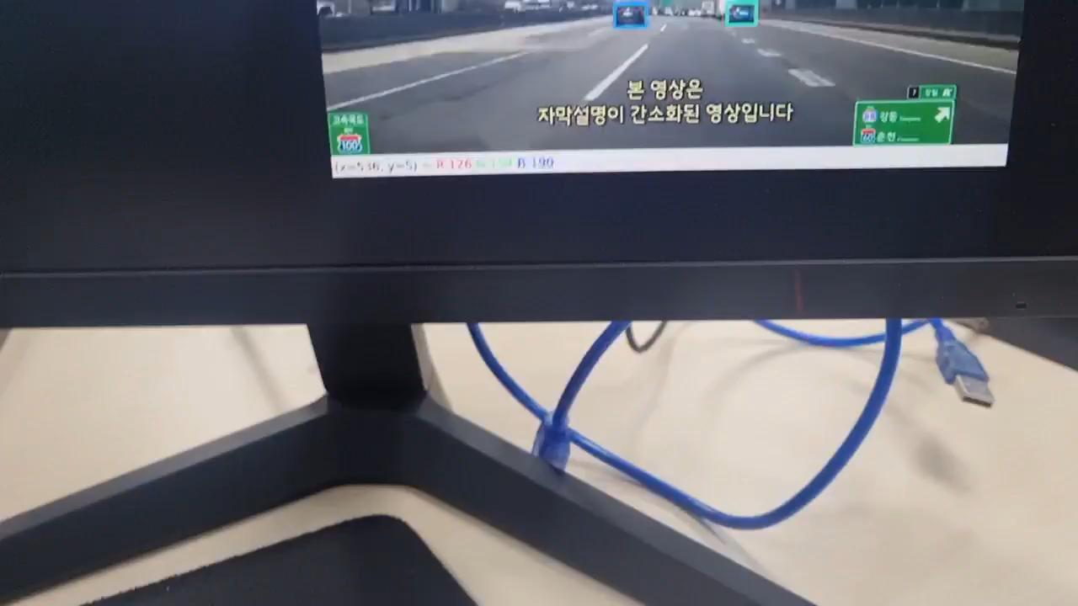
10
프로젝트 영상

Slide 21
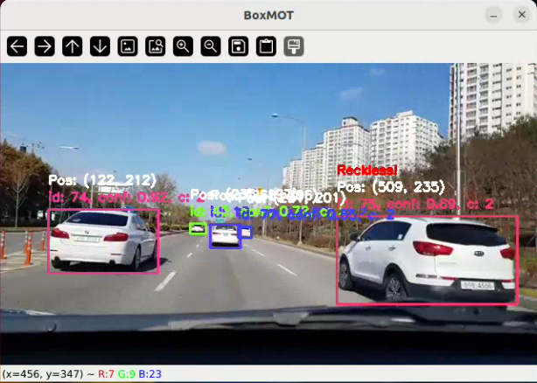

11
프로젝트 결과
차량 주변 객체 추적 및 운전 행태 인식 구현
상대속도 기반 과속 판단 알고리즘 구현
차량의 움직임 기반 졸음 운전 알고리즘 구현
CAN 통신 연동 완료

Slide 22
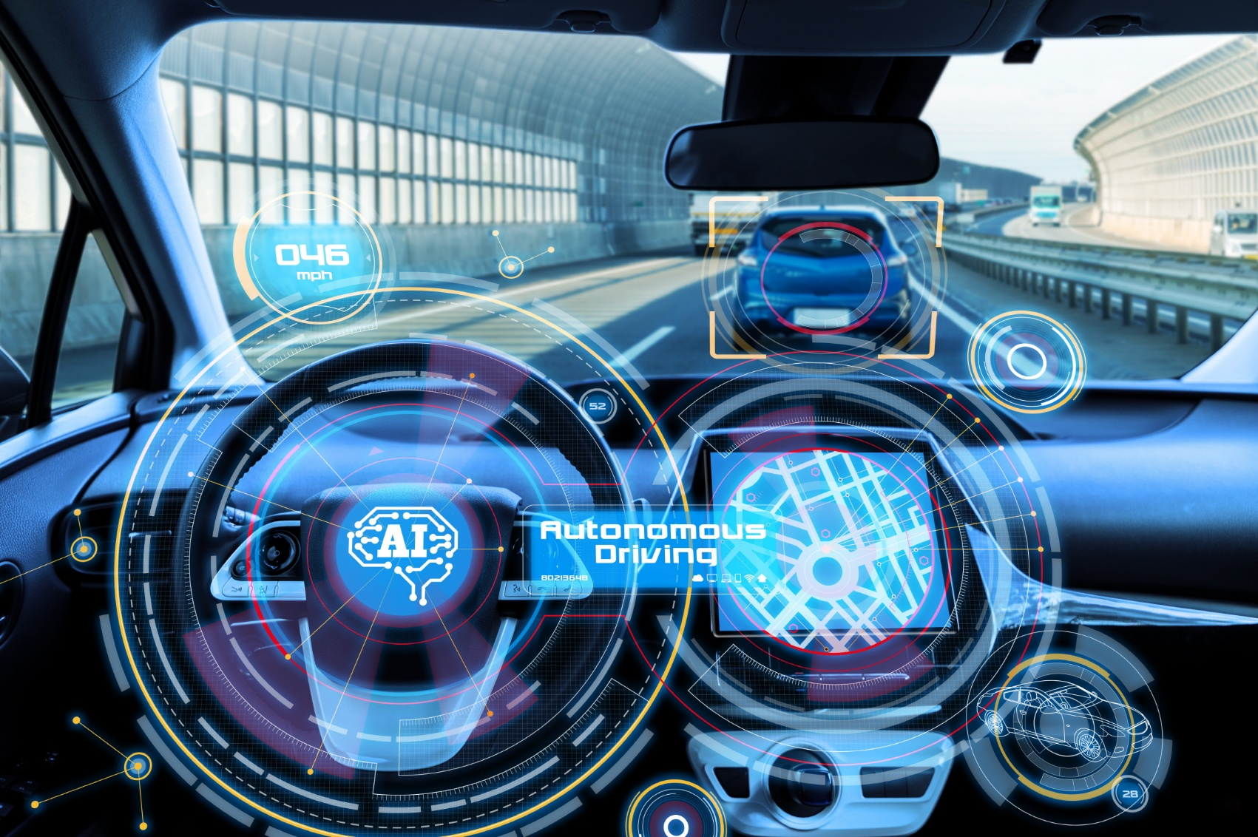
12
기대효과
사고 예방을 위한 능동적 안전 시스템 실현
자율주행 시스템의 보조 판단 기능 강화
후방/측방도 추가하여 위험탐지 확장

Slide 23


13
시행착오 및 해결방안
시행착오
원인
해결방안
Y축 이동만으로 판단하였음
기존 시스템은 바운딩 박스 기반, 차선 인식은 세그멘테이션 혹은 폴리라인 방식
좌표 흔들릴 시 졸음운전으로 감지
통신속도가 맞지 않았음
상대적으로 멀어지는 차량만 체크
객체 좌표값만을 활용
좌우 방향으로 번갈아 흔들렸을 경우에만 감지
STM32보드의 프리스케일러 조정
속도가 느린 차량도 위험운전으로 판단
차선 인식 모델 통합 어려움
좌회전 및 우회전 시 졸음운전 감지
CAN통신 송수신 문제

Slide 24

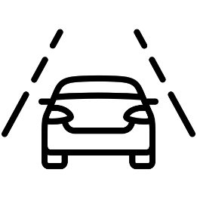

14
보완할 점
속도 판단 정확도 한계
실제 속도 측정을 위해 거리 추정 기법 도입 필요(예: stereo depth)
혹은 CAN통신으로 연결된 차량의 계기판의 정보 추출
차선 인식 기능
YOLO-Lane이나 SCNN, LaneATT 등 바운딩 박스 기반 시스템과의 통합 필요
졸음운전 정확도 한계
차선 인식을 기반으로 차선과의 거리를 이용하여 졸음운전 판단

Slide 25
15
개발 후기
송가람
황치영
여러 문제 상황에 직면하여 어려움과 고민의 시간이 있었지만 모두 극복하고 프로젝트를 완성하여 보람이 있었고 CAN통신에 대해 공부 할 수 있었던 좋은 경험이었습니다.
팀원 간 역할 분배가 잘 되어 프로젝트가 수월하게 진행되었던 점이 좋았고
CAN통신을 구현하면서 많은 문제가 있었지만 결국 구현했고, 그래서 성취감이 컸던 프로젝트였습니다.

Slide 26


16
질문과 답변
&

Slide 27

감사합니다

